Slide 1
ESTADOS UNIDOS.-LA VUELTA AL MUNDO EN 885 JARDINES.-
NEW YORK CENTRAL PARK.-
Selección de textos y fotografías por
JOSE ELIAS BONELLS

Slide 2
NEW YORK.-CENTRAL PARK
El Central Park es un parque urbano público situado en el distrito metropolitano de Manhattan, en la ciudad de Nueva York, Estados Unidos.
El parque tiene forma rectangular y dimensiones aproximadas de 4.000 m x 800 m, siendo más grande que dos de las naciones más pequeñas del mundo; es casi dos veces más grande que Mónaco y casi ocho veces más que la Ciudad del Vaticano.

Slide 3
Con unos 25 millones de visitantes al año, Central Park es el parque más visitado de los Estados Unidos.
El Fairmount Park de Filadelfia es 10 veces más grande que Central Park.
A pesar de esto, Central Park tiene 2,5 veces más visitantes.
Los 25 millones de visitantes anuales que recibe Central Park quintuplican a los que visitan el Parque Nacional del Gran Cañón, en Arizona.

Slide 4
.
Además, su aparición en numerosas películas además de programas de televisión, lo ha convertido en uno de los parques urbanos más famosos del mundo.
El parque está dirigido por la Central Park Conservancy, una empresa privada sin ánimo de lucro, que tiene un contrato con el Departamento de Parques y Ocio de Nueva York.
Central Park limita por el norte con la 110th Street, por el oeste con la calle Central Park West, por el sur con la 59th Street y por el este con la Quinta Avenida.

Slide 5
Los tramos de estas calles que pasan alrededor de Central Park son conocidas normalmente con el nombre de Central Park North, Central Park South y Central Park West, respectivamente; aunque la Quinta Avenida conserva su nombre al pasar por el lado este del parque.
Central Park tiene su propia sección censal en los Estados Unidos, la número 143.
El actual valor inmobiliario de Central Park se estima que es de unos 528.783.552.000 dólares según la apreciación de Miller Samuel.
El parque fue diseñado por Frederick Law Olmsted y Calvert Vaux, que más tarde crearon el "Brooklyn's Prospect Park".

Slide 6
Mientras que gran parte del parque parece natural, contiene varios lagos artificiales, dos pistas de patinaje sobre hielo y áreas de césped usadas para diversas actividades deportivas.
El parque es un popular oasis para aves migratorias, lo que lo convierte en un lugar concurrido por observadores de pájaros.
El parque no formaba parte del Plan de los Comisarios de 1811; sin embargo, entre 1821 y 1855, el área metropolitana de Nueva York cuadruplicó su población.

Slide 7
Como la ciudad se había ampliado, la gente tenía pocos espacios abiertos a los que acudir, e iba principalmente a los cementerios para alejarse de la ruidosa y caótica vida de la ciudad.
Poco después, la necesidad por parte de la ciudad de Nueva York de poseer un gran parque público fue expresada por el poeta y redactor del entonces Evening Post (el ahora New York Post), William Cullen Bryant, y por el primer arquitecto paisajístico norteamericano, Andrew Jackson Downing, que comenzó a hacer pública la necesidad que tenía la ciudad de un parque público en 1844.

Slide 8
Un lugar elegante para la conducción al aire libre, como el Bosque de Boulogne en París o el Hyde Park de Londres, fue el motivo por el que muchos neoyorquinos influyentes apoyaron la idea, y en 1853 la legislatura del Estado de Nueva York dio 2,8 km², el área situada entre las calles 59 y 106, para la creación del parque, e impuso un presupuesto máximo de 5 millones de dólares.
El estado de Nueva York designó una Comisión para Central Park con la función de supervisar el desarrollo del parque y, en 1857, la comisión organizó un concurso para elegir el diseño del parque.

Slide 9
El paisajista Frederick Law Olmsted y el arquitecto inglés Calvert Vaux desarrollaron un diseño llamado Greensward Plan, que fue seleccionado como el diseño ganador.
Según Olmsted, el parque fue «de gran importancia, siendo realmente el primer parque hecho en este siglo, lo que es un gran signo de un buen desarrollo democrático...», una opinión que probablemente adoptaría durante sus varios viajes por Europa en 1850.
Durante aquel viaje, Olmsted visitó varios parques.

Slide 10
Éste quedó particularmente impresionado por el Parque Birkenhead, situado cerca de Liverpool, Reino Unido, que fue inaugurado en 1847, convirtiéndose en el primer parque público del mundo.
Varias influencias confluyeron en la realización del diseño. Cementerios paisajísticos, como los cementerios de Mount Aurbun (Cambridge, Massachusetts) o el de Green-Wood (Brooklyn, Nueva York) fueron un ejemplo de paisajes idílicos y naturalistas.
La innovación más influyente en el diseño de Central Park fue que había caminos distintos para peatones, carruajes de caballos y otros vehículos.

Slide 11
El tráfico comercial fue completamente ocultado y redirigido a calzadas hundidas, rodeadas de densos arbustos, para no alterar la impresión rústica del parque.
El Greenswrad Plan contenía la construcción de, aproximadamente, 36 puentes, todos ellos diseñados por Vaux, cada uno diferente del otro, utilizando como materiales granito y esquisto de mica, con encajes de hierro de estilo neogótico.
Antes de comenzar su construcción, se tuvo que desalojar a todas las personas que vivían en el futuro emplazamiento del parque, de las cuales la mayor parte eran afroamericanos libres o inmigrantes de origen alemán o irlandés.

Slide 12
En su mayoría, vivían en pequeños pueblos situados en Manhattan, como Séneca, Harsenville, el Distrito Piggery o el Convento de las Hermanas de la Caridad.
Los aproximadamente 1.600 residentes de clase trabajadora que ocupaban el área en aquella época fueron desahuciados, conforme a la regla de expropiación, durante 1857, Séneca y parte de otras comunidades fueron derribadas para la construcción del parque..
Durante la construcción del parque, Olmsted estuvo constantemente confrontado con los comisionados de parque, la mayoría de los cuales había sido designados por el ayuntamiento de la ciudad.

Slide 13
En 1860, Olmsted fue despojado de su cargo de superintendente de Central Park y fue sustituido por Andrew Haswell Green, el ex-presidente de la Junta de Educación de Nueva York.
A pesar de que Haswell tenía relativamente poca experiencia, consiguió agilizar la construcción y ultimar las negociaciones para la compra de 0,26 km² adicionales situados en el extremo norte del parque, entre la 106th Street y la 110th Street, que fueron utilizados para construir el Harlem Meer, una laguna. Entre 1858 y 1873, la construcción del parque había avanzado notablemente y la mayor parte de las barreras iniciales habían sido sobrepasadas.

Slide 14
Durante este período, más de 14.000 m³ de tierra fueron transportados desde Nueva Jersey porque el terreno original no tenía la calidad suficiente como para albergar los numerosos árboles, arbustos y plantas que el Greensward Plan tenía previstos.
Cuando el parque fue oficialmente finalizado en 1873, más de diez millones de carretas de material, incluyendo la tierra y rocas que debían ser quitadas del área a mano, habían sido transportadas por el parque, incluyendo más de cuatro millones de árboles, arbustos y plantas que representaban las aproximadamente 1.500 especies que hoy en día se pueden contemplar en el parque.

Slide 15
Tras la finalización del parque, éste se degradó. Uno de los principales motivos por lo que esto ocurrió fue el desinterés mostrado por el Tammany Hall, el clientelismo político, que era la mayor fuerza política de la Nueva York de entonces.
Con el cambio de siglo, el parque afrontó varios nuevos retos.
El automóvil había sido inventado no hace mucho tiempo y, por lo tanto, era mucho más contaminante, lo que perjudicaba al parque.
También, la forma de pensar de la gente comenzaba a cambiar.

Slide 16
Anteriormente los parques eran usados para pasear y hacer meriendas en un ambiente idílico, pero en aquellos momentos también eran utilizados para realizar deportes.
Tras la disolución de la Comisión de Central Park en 1870, la salida de Andrew Hawsell Green del proyecto y la muerte de Vaux en 1895, el esfuerzo por mantener el parque fue disminuyendo gradualmente, y había pocas o ningunas tentativas de sustituir los árboles, arbustos y plantas muertos o el césped desgastado.

Slide 17
Durante varias décadas, las autoridades hicieron poco o nada para prevenir el vandalismo y limpiar el parque.
Todo esto cambió en 1934, cuando Fiorello LaGuardia fue elegido alcalde de Nueva York y unificó los cinco departamentos entonces existentes relacionados con el parque, y ordenó a Robert Moses reorganizar el parque.
El historiador Robert Caro escribió que Moses encontró Central Park hecho una ruina cuyos "céspedes, insembrados, eran extensiones de tierra desnudas, decorados con los parches desordenados de hierba e hierbajos,

Slide 18
que se convierten en agujeros de polvo con el tiempo seco y agujeros de fango con el húmedo... El hermoso parque aparentaba la escena de la mañana siguiente a una fiesta salvaje. Los bancos estaban volcados, y sus patas apuntaban al cielo."
Pero en verdad, en sólo un año, Moses logró reorganizar Central Park, además de otros parques de Nueva York; el césped y las flores fueron replantadas, árboles y arbustos muertos fueron sustituidos y los puentes fueron reparados. También se realizaron variaciones en el diseño y la construcción originales; por ejemplo, el Croton Lower Reservoir fue reemplazado por el Great Lawn, un gran prado.

Slide 19
La intención del Greensward Plan, que era la de crear un paisaje idílico, fue combinada con la visión de Moses de un parque para ser usado con objetivos lúdicos.
Por ello se construyeron diecinueve patios y doce campos de fútbol y balonmano.
Moses también logró asegurar fondos del programa New Deal, así como donaciones públicas, asegurando de esta forma que el parque tuviera un nuevo aspecto.

Slide 20
1960-1980
Los años 1960 marcaron el comienzo de una era de acontecimientos en Central Park que reflejó las extendidas tendencias culturales y políticas de la época.
El festival anual de teatro público, Shakespeare in the Park, fue realizado por primera vez en 1962.
Este evento es visto gratuitamente cada verano por unas 80.000 personas.

Slide 21
Muchos actores famosos hoy en día actuaron en este festival al principio de sus carreras: Linda Ronstadt, George C. Scott, Kevin Kline, Blythe Danner, Denzel Washington, Richard Dreyfuss, Gregory Hines, Raúl Juliá, Glenn Close, Al Pacino y Michelle Pfeiffer, entre otros.
El 23 de mayo de 1963 Central Park fue declarado Lugar Histórico Nacional de los Estados Unidos, es decir que pasó a ser considerado oficialmente como un lugar de interés histórico de dicho país.

Slide 22
A mediados de los años 1970, la crisis fiscal y social de Nueva York había contribuido a una severa negligencia en la gestión que transformó los céspedes y prados de Central Park, aceleró el deterioro de sus infraestructuras y arquitectura, y dio paso a una época de vandalismo y actividades ilícitas.
Varios grupos de ciudadanos surgieron para financiar el parque y organizar iniciativas de voluntariado.

Slide 23
Uno de estos grupos, el Central Park Community Fund, encargó un estudio a la dirección del parque, lo que condujo a la petición del establecimiento de una oficina, dentro del Departamento de Parques, que fuese la responsable de supervisar la planificación y dirección de Central Park, y que vigilara el vandalismo.
La administración de Ed Koch estudió la petición, y en 1979, el comisionado del parque, Gordon Davis, estableció la Oficina de Administración de Central Park, dando el cargo de directora ejecutiva a una organización ciudadana, la Central Park Task Force.

Slide 24
La Central Park Conservancy fue fundada al año siguiente para apoyar a la oficina y a las iniciativas del administrador, y elegía a ciudadanos que trabajaban como fideicomisarios bajo el mando del Comisionado de Parques, del administrador de Central Park, y de personas asignadas por el alcalde.
Desde los años 1960, hubo una campaña para restaurar los paseos del parque a su estado original, sin coches.

Slide 25
Durante años, el número de horas sin coche ha aumentado, aunque a un cierre total se opone actualmente el Ministerio de transporte de la Ciudad de Nueva York.
La transformación del parque, bajo el mando de la Central Park Conservancy, comenzó con unos primeros pasos modestos pero sumamente significativos, para su restauración.
Estos incluyeron el establecimiento un pequeño personal de restauración para reconstruir y reparar estructuras, emprender proyectos hortícolas y quitar las pintadas.

Slide 26
A principios de los años 1980 la Central Park Conservancy fue contratada para realizar el diseño y la planificación de una restauración a largo plazo. A partir de este trabajo, la Conservancy pasó a dirigir varios proyectos de restauración financiados por el ayuntamiento de Nueva York, al mismo tiempo que preparaba un plan para reconstruir el parque.
Con la finalización de este plan en 1985, la Conservancy lanzó su primera gran campaña, con la que asumió la responsabilidad de financiar la restauración del parque, y la responsabilidad completa de diseñar, dirigir, y supervisar todos los grandes proyectos realizados en el parque.

Slide 27
La restauración de Central Park ha ido acompañada de una crucial transformación de su dirección.
Cuando la Central Park Conservancy comenzó la reconstrucción del parque a mediados de los años 1980, ésta contrató al personal necesario para mantener las zonas restauradas; y como el ayuntamiento de la ciudad realizó grandes reducciones presupuestarias a principios de los años 1990, entró en una confrontación con personal del Departamento de Parques de Nueva York, responsable del mantenimiento ordinario del parque

Slide 28
Por ello la Central Park Conservancy comenzó a contratar nuevo personal para sustituir a estos trabajadores. Hasta 2008, la Conservancy ha invertido aproximadamente 450 millones de dólares estadounidenses en la restauración y dirección del parque; la organización en este momento contribuye en un 85% del presupuesto anual de operaciones de Central Park, lo que es un total de 27 millones de dólares.
Los permisos para celebrar manifestaciones en Central Park han sido cada vez más difíciles de conseguir.

Slide 29
En 2004, la organización United for Peace and Justice (Unidos por la Paz y la Justicia en español) quiso celebrar un acto en el Great Lawn durante la Convención Nacional Republicana, en oposición contra la continuada ocupación de Iraq.
La ciudad denegó a la UFPJ el permiso, declarando que tal reunión de grandes masas dañaría la hierba, y que tal daño haría más difícil recoger donaciones privadas para mantener el parque. Los tribunales mantuvieron el rechazo.
Valles
Central Park está formado por grandes espacios de césped, sobre los cuales los turistas y los neoyorquinos suelen acudir a pasar su tiempo libre

Slide 30
Además, el parque cuenta con varios jardines.
El valle de césped más grande del parque es la llamada Great Lawn (literalmente gran césped), que está situada en el centro de Central Park, a la altura del Museo Metropolitano de Arte y del Museo Americano de Historia Natural, dos de los museos más célebres de la ciudad.
La Great Lawn, frecuentemente fotografiada por centenares de personas, ocupa el lugar anteriormente recubierto por el Croton Reservoir, que tenía una superficie total de catorce hectáreas.

Slide 31
Al sudeste del parque se encuentra el Zoo de Central Park, administrado por la Wildlife Conservation Society.
El Conservatory Garden es un jardín botánico que está situado al norte del parque.
La entrada al parque está en la Quinta Avenida, a la altura de la 105th Street.
Además, desde 1916, existe el Shakespeare Garden, inaugurado tres siglos después de la muerte del escritor y que alberga a diferentes especies de plantas.

Slide 32
Lagunas
Central Park alberga varias lagunas, que van desde un simple estanque hasta lagos artificiales y naturales. El principal estanque de Central Park es el Reservoir, que desde 1994 lleva el nombre de Jacqueline Kennedy Onassis Reservoir.
Su construcción se extendió desde 1858 a 1862 y cubre el espacio comprendido entre la 86th Street y 96th Street. Con una superficie de 42,9 hectáreas, en algunos puntos alcanza una profundidad de 12 metros, y contiene varios miles de millones de litros de agua.

Slide 33
El Reservoir es conocido también por la pista para correr de 2,54 km que le rodea, y que acoge cada día a miles de deportistas.
El Reservoir es, con diferencia, el lago más grande de Central Park, por delante de otros tres lagos artificiales. Al sur de Great Lawn, The Lake se extiende sobre alrededor de 7,3 hectáreas. Construido sobre una antigua ciénaga, fue diseñado por Olmsted y Vaux para que en verano fuera navegable por pequeñas barcas y que en invierno estuviese disponible parar los patinadores sobre hielo.

Slide 34
Por esto, The Lake fue abierto a los patinadores en diciembre de 1858, mientras que el resto del parque todavía estaba en construcción.
Al extremo nordeste del parque, a la altura de la 110th Street, se encuentra el Harlem Meer (Lago de Harlem en alemán, bautizado así en honor de una de las primeras comunidades establecidas en la región) tiene una extensión de 4,5 hectáreas.
Los alrededores del lago están muy arbolados, con robles, cipreses y hayas. Harlem Meer posee además la particularidad de que sus visitantes están autorizados a practicar la pesca sin muerte, con la condición de devolver los peces.

Slide 35
Se trata de The Pond (literalmente La Charca), de una superficie de 1,4 hectáreas.
The Pond, cuya forma recuerda a la de una coma, está situado en la parte más meridional del parque y bajo el nivel del mar, lo que permite que en este lago se atenúen los ruidos propios de la ciudad y se genere una atmósfera de calma en el corazón de Nueva York.
Monumentos
Varias construcciones, más o menos importantes y célebres, están distribuidas por Central Park:
Uno de los edificios más importantes del parque es el Castillo Belvedere. Se trata de un auténtico castillo de estilo victoriano diseñado en 1865.

Slide 36
El edificio es en la actualidad la sede del observatorio meteorológico de Nueva York, pero es también es muy apreciado por los turistas debido a la panorámica que ofrece del parque y de sus alrededores.
Además, dentro del castillo, el Henry Luce Nature Observatory ofrece una muestra de la fauna y la flora presentes en el parque.
La Fuente Bethesda, situada en la Bethesda Terrace, cerca de The Lake.

Slide 37
A la altura de la 72th Street, es decir frente al Edificio Dakota, se encuentra el Strawberry Fields, erigido en honor del componente de The Beatles John Lennon, asesinado cerca del edificio Dakota por Mark David Chapman el 8 de diciembre de 1980.
Flora
Con sus 341 hectáreas de hierba, Central Park representa el espacio más vasto y verde de Manhattan.
Posee una de las últimas arboledas de olmos americanos del nordeste de los Estados Unidos

Slide 38
Hay 1.700 olmos, protegidos mediante un aislamiento de la grafiosis, debido a que un hongo parasitario asoló a la inmensa mayoría de los olmos americanos desde 1928.
El parque alberga un total de 250.000 árboles en numerosos valles.
Central Park está habitado por ardillas, pájaros, peces, conejos, tortugas, ranas y otros animales. Cerca de 300 especies de animales han sido vistas en el parque.[

Slide 39
Esculturas
Olmsted no vio con buenos ojos la dispersión de esculturas por el parque y por ello propuso albergarlas todas en una parte de la alameda que, como la mayoría de las estatuas eran de poetas y escritores, pasó a ser denominado como Literary Walk (Paseo Literario en español).
En la actualidad el parque alberga 31 esculturas, en su mayoría donadas por anónimos y organizaciones, pero no por el ayuntamiento de la ciudad.
Algunos de los escultores más conocidos que cuentan con alguna de sus obras en Central Park son Augustus Saints-Gaudens y John Quincy Adams Ward.

Slide 40
El Angel of the Waters (Ángel de las Aguas ) está situado en la Fuente Bethesda y fue esculpido por Emma Stebbins, la cual fue la primera mujer a la que se le encargó un gran trabajo público en Nueva York. La estatua llegó al parque en 1893.
La escultura más antigua es una de las "Agujas de Cleopatra", que es realmente un obelisco egipcio de Tutmosis III, que fue donado a Nueva York por el Jedive de Egipto.
El más grande e impresionante monumento de bronce es el del rey Ladislao II de Polonia, situado en el extremo oriental del Turtle Pond.

Slide 41
Al norte del Invernadero acuático, hay una gran estatua de Alicia en el País de las Maravillas, sentándose esta en una seta enorme, jugando con su gato, mientras que Sombrerero Loco y White Rabbit se le quedan mirando.
En el cruce de la Quinta Avenida y la 110th Street hay un gran monumento dedicado a Duke Ellington, inaugurado en 1997.
Durante 16 días de 2005 (del 12 al 27 de febrero), Central Park fue la sede de la exposición de Christo y Jeanne-Claude: The Gates ("Las Puertas").

Slide 42
El proyecto recibió críticas muy diversas, y costó muchos años que Christo y Jeanne-Claude consiguieran los permisos necesarios.
En el cruce de la Quinta Avenida y la 110th Street hay un gran monumento dedicado a Duke Ellington, inaugurado en 1997.
Durante 16 días de 2005 (del 12 al 27 de febrero), Central Park fue la sede de la exposición de Christo y Jeanne-Claude: The Gates ("Las Puertas").
El proyecto recibió críticas muy diversas, y costó muchos años que Christo y Jeanne-Claude consiguieran los permisos necesarios.

Slide 43
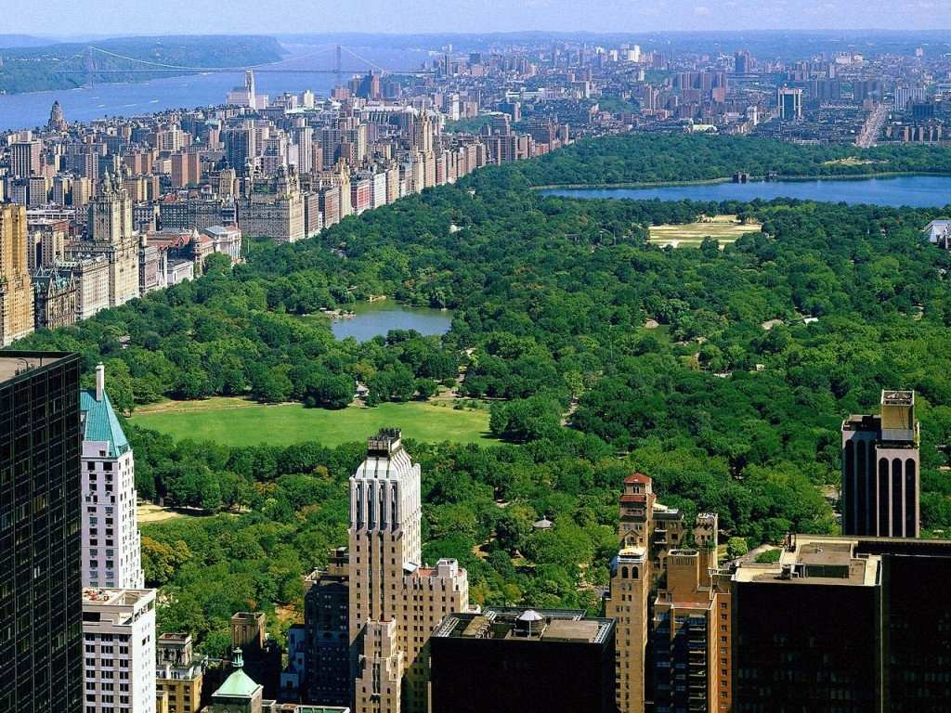

Slide 44
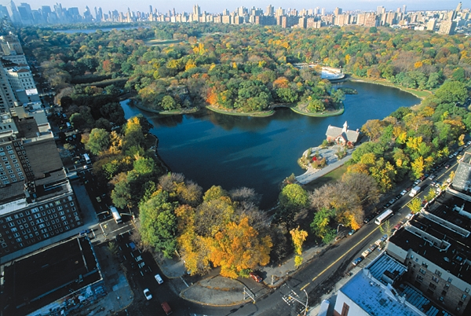

Slide 45
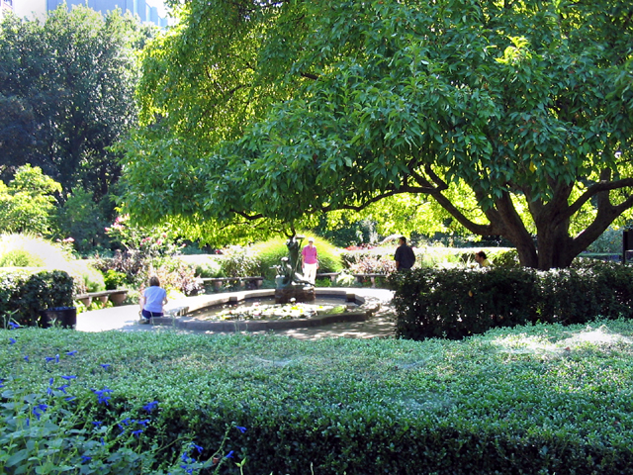

Slide 46
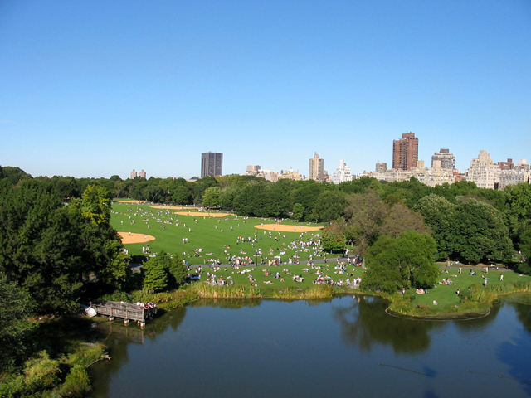

Slide 47
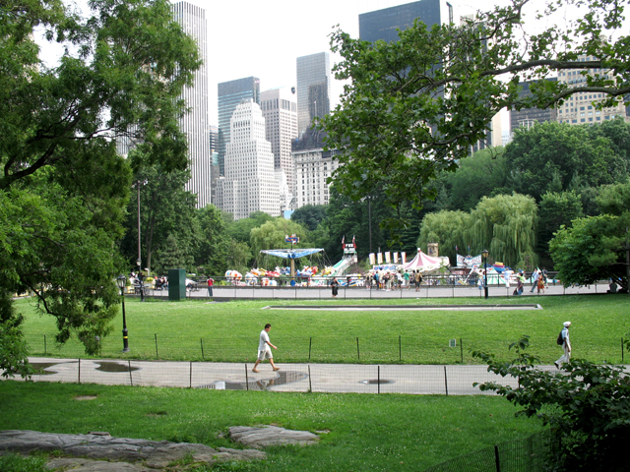

Slide 48
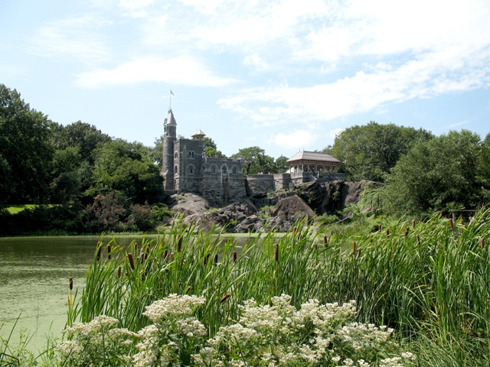
Notes:
Belvedere Gardens

Slide 49
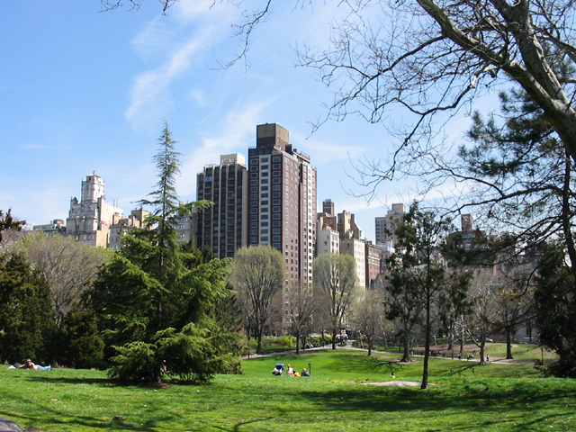

Slide 50
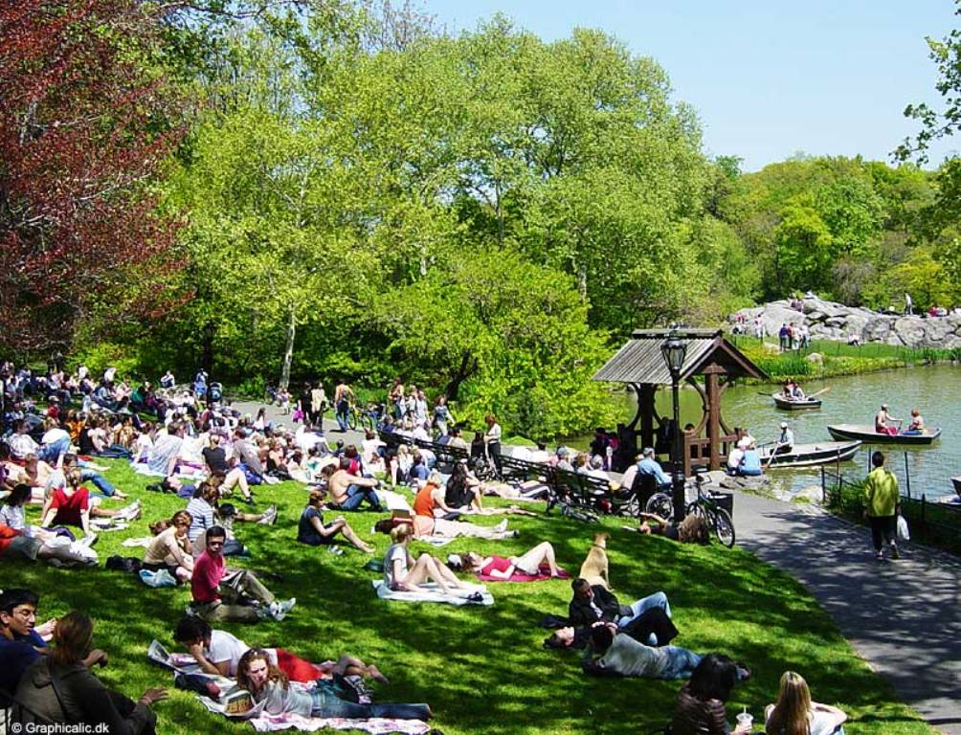

Slide 51
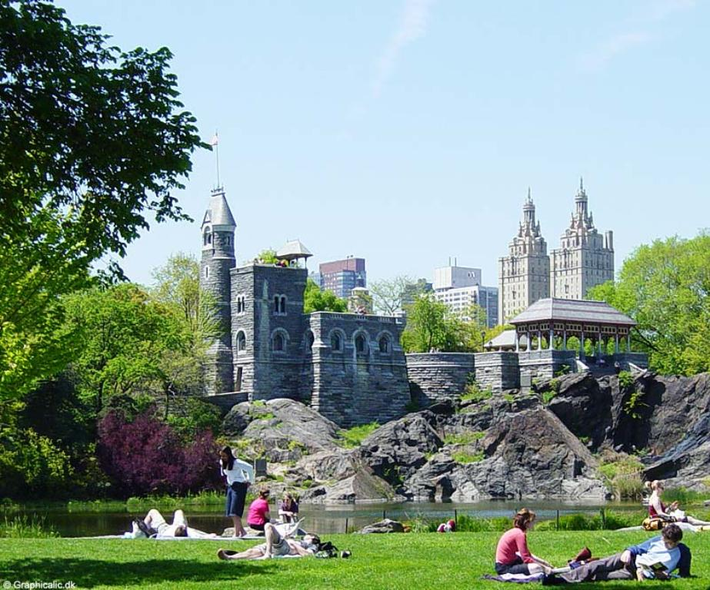
Notes:
Belvedere Castle

Slide 52
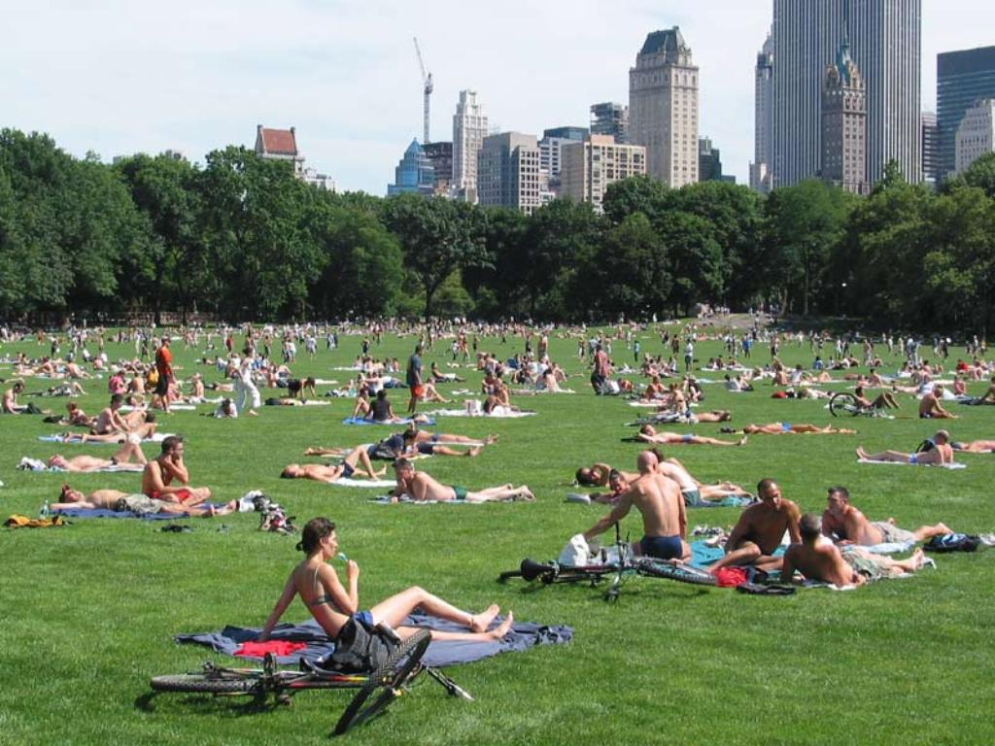

Slide 53
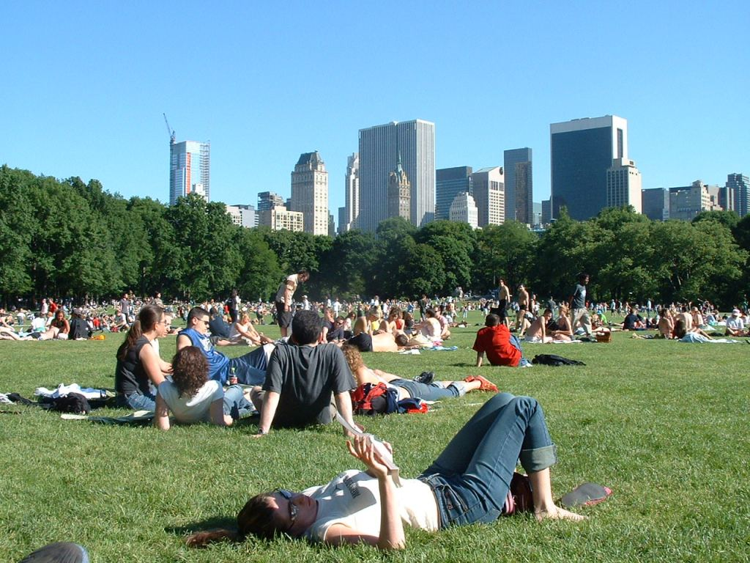

Slide 54
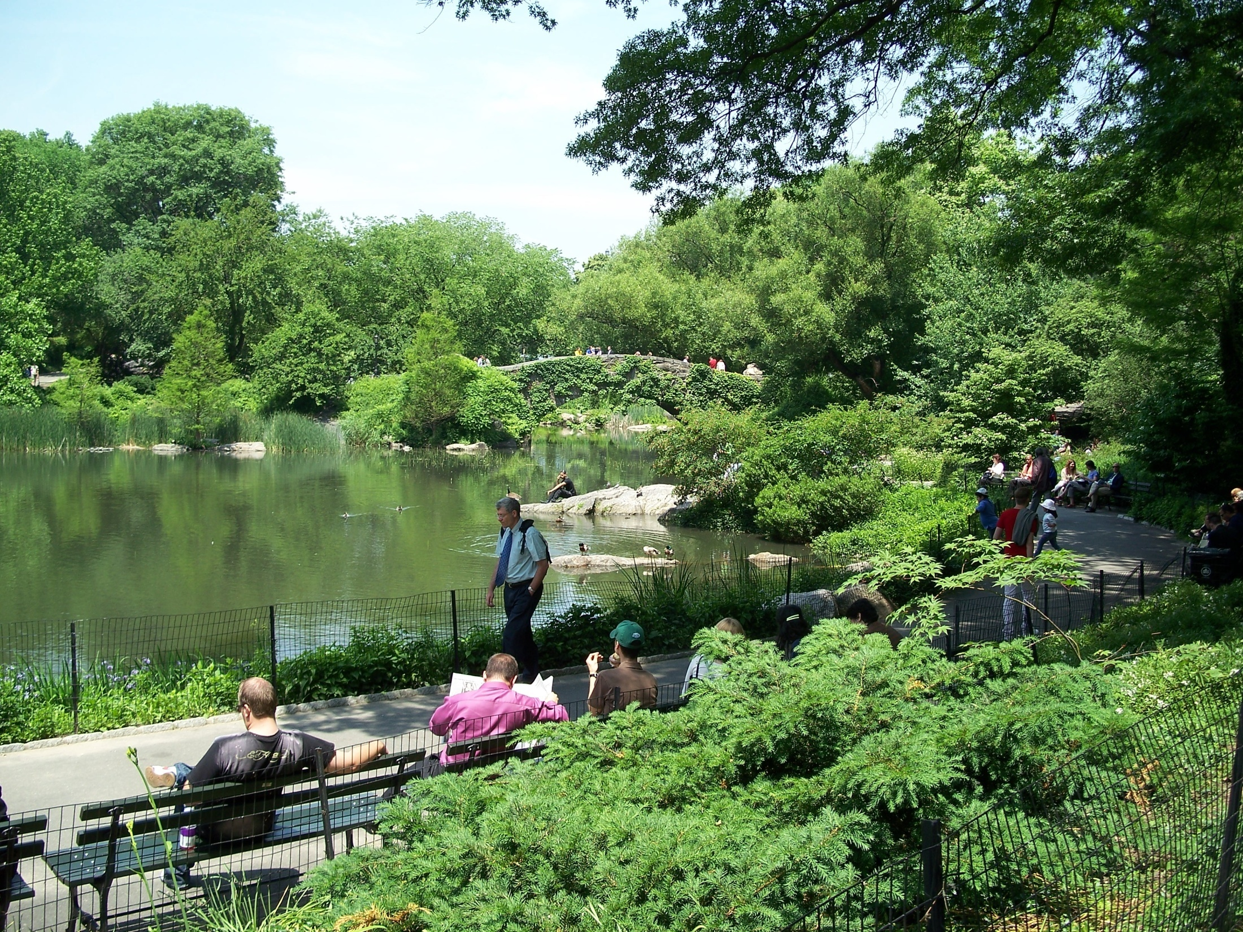

Slide 55
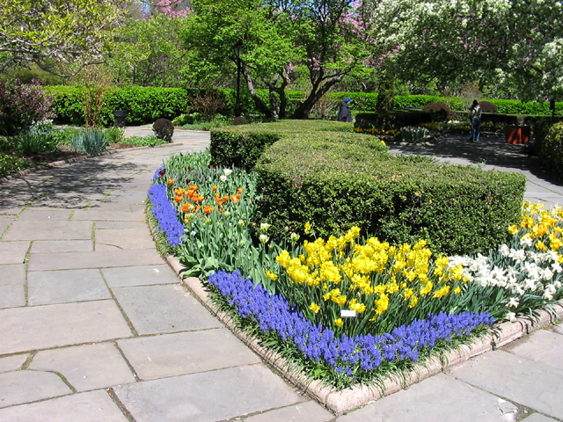

Slide 56
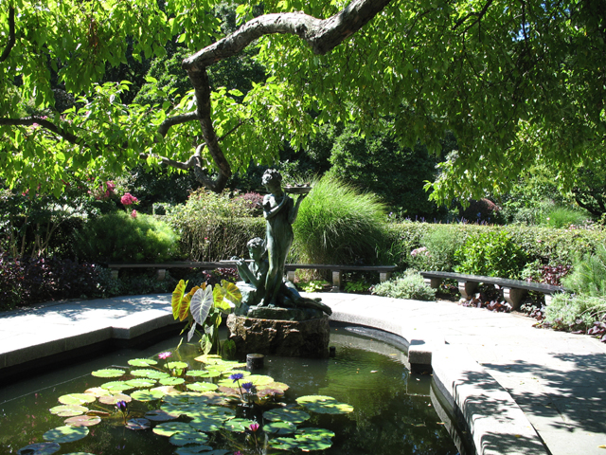

Slide 57
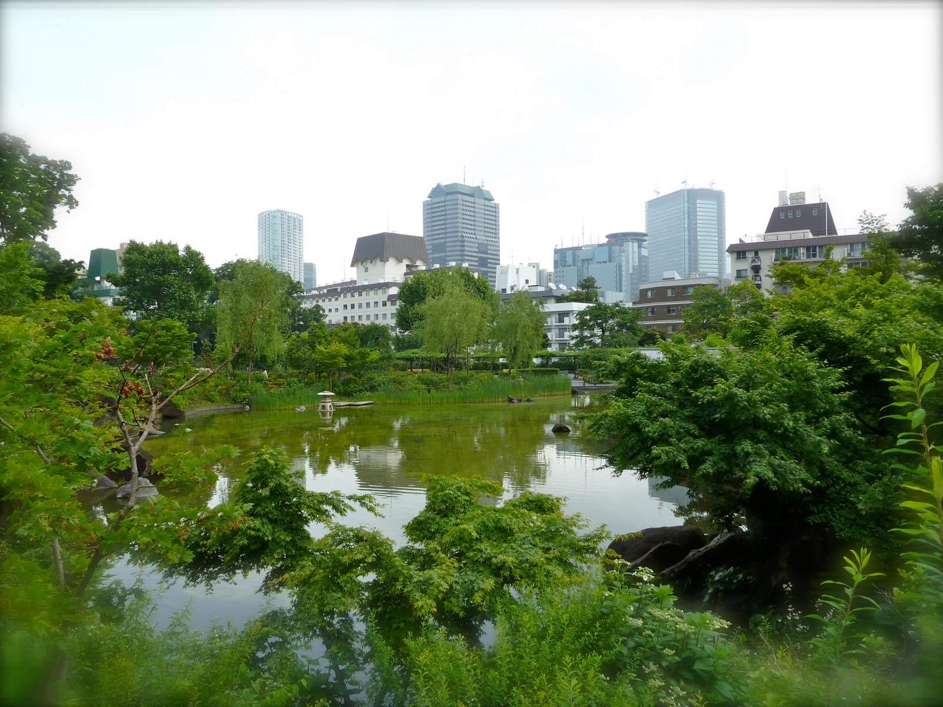

Slide 58
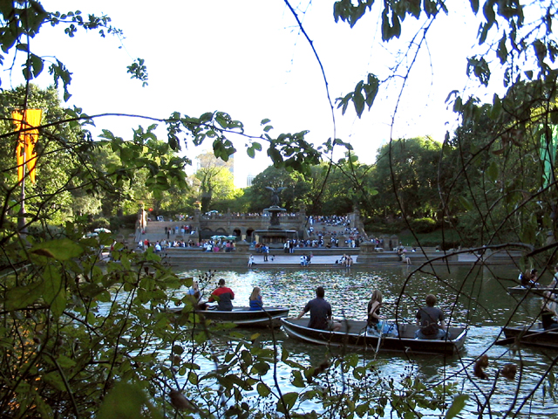

Slide 59
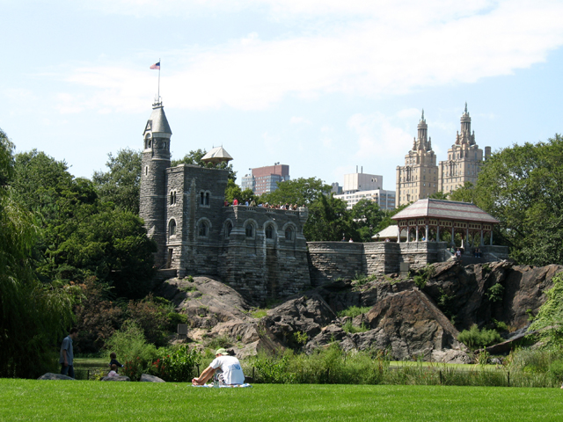
Notes:
Belvedere Castle

Slide 60
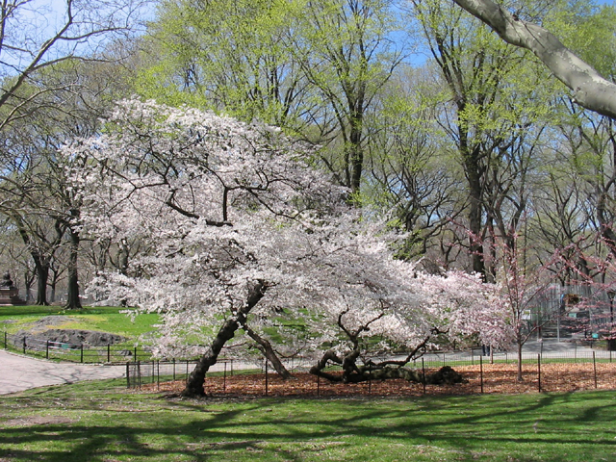
Notes:
Apple Tree

Slide 61
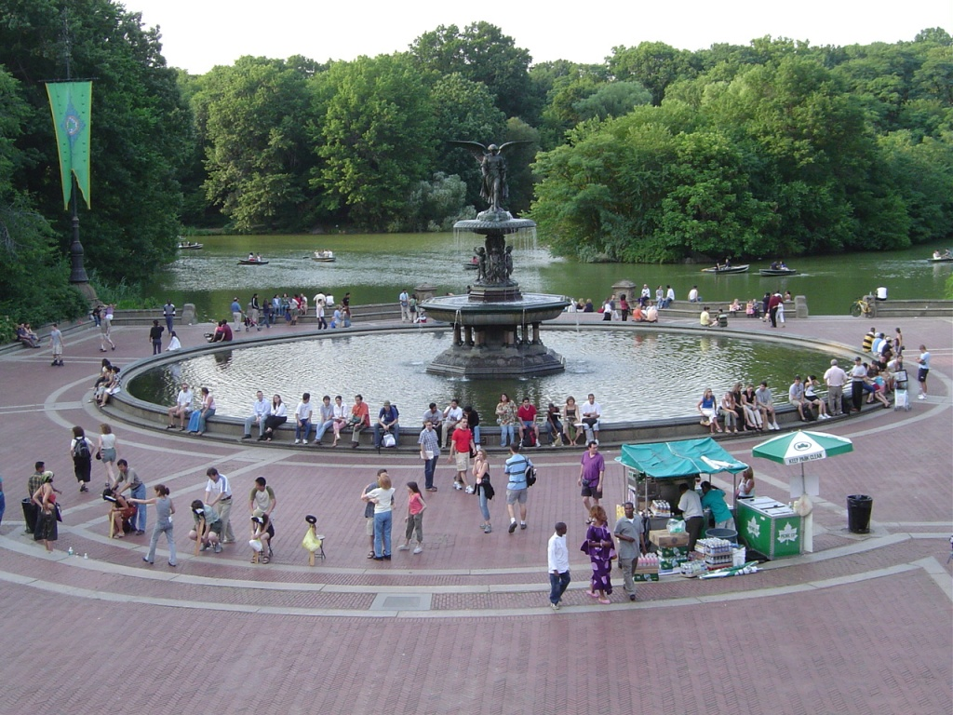

Slide 62
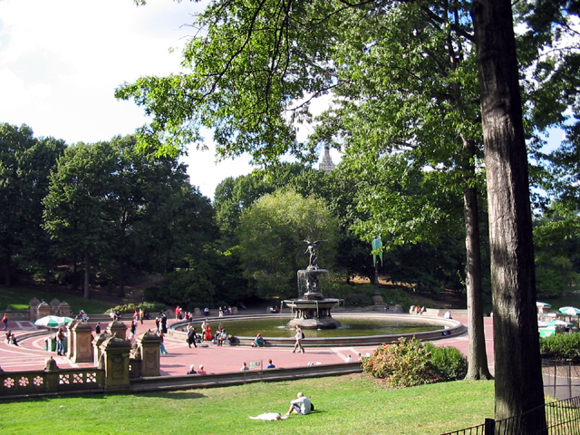
Notes:
Betsheda Fountain

Slide 63
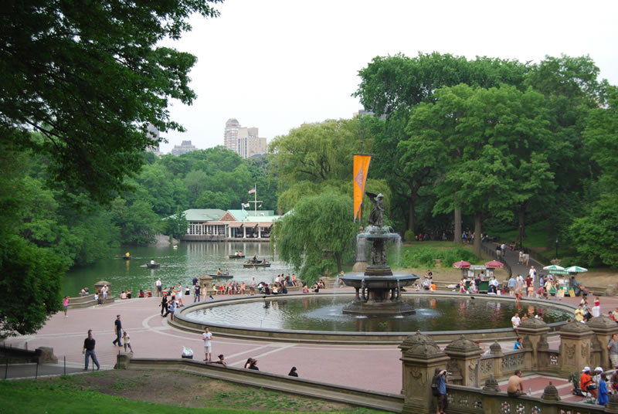
Notes:
Betsheda Fountain

Slide 64
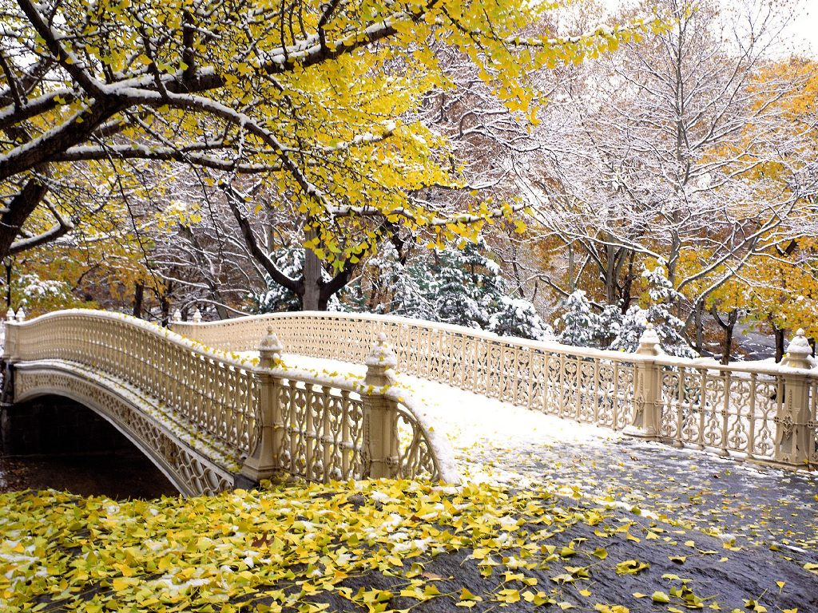

Slide 65
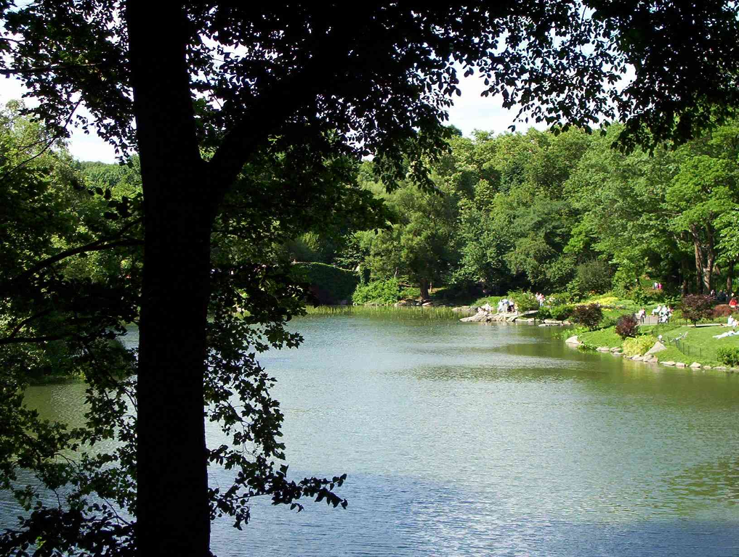

Slide 66
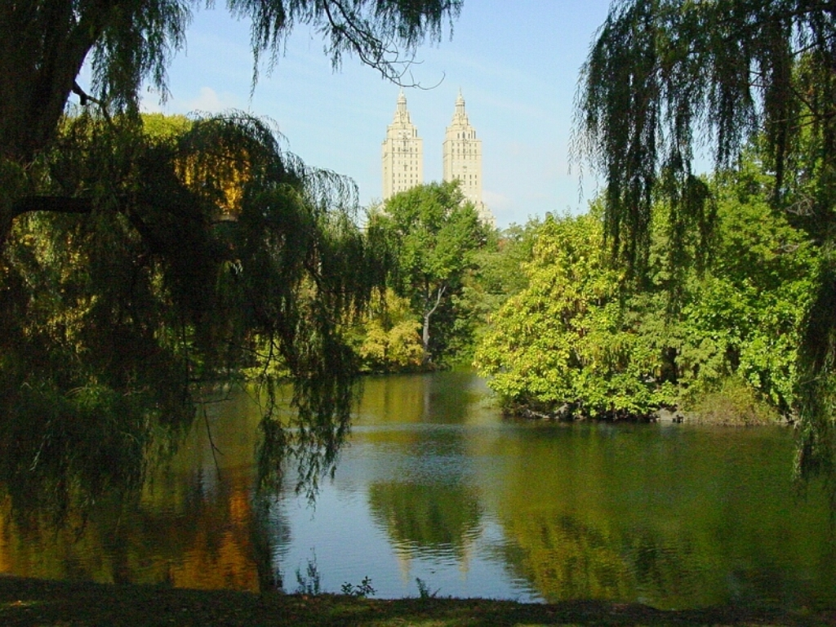

Slide 67
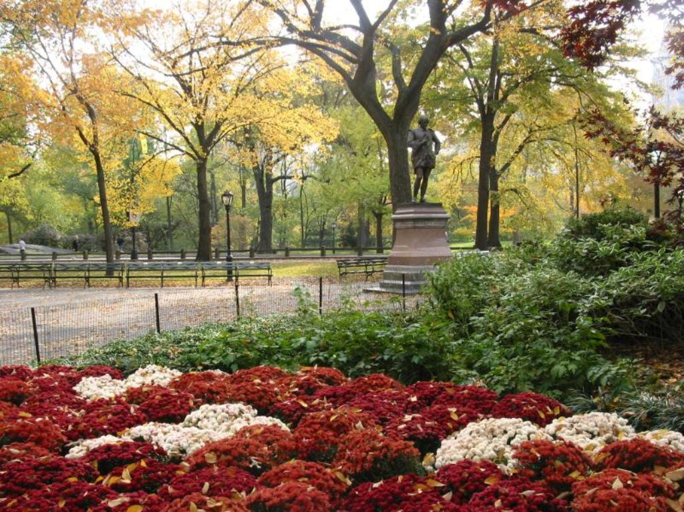

Slide 68
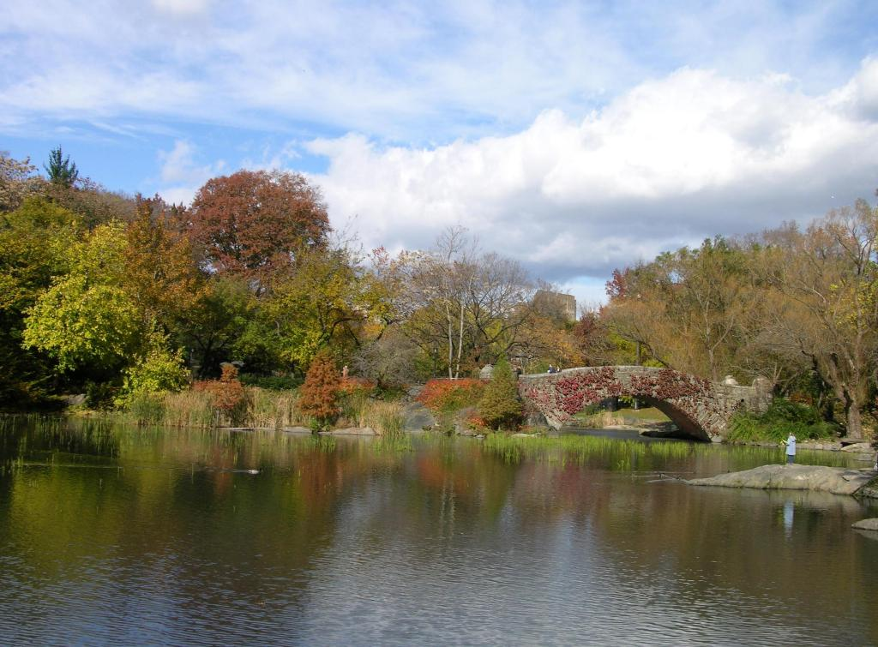

Slide 69
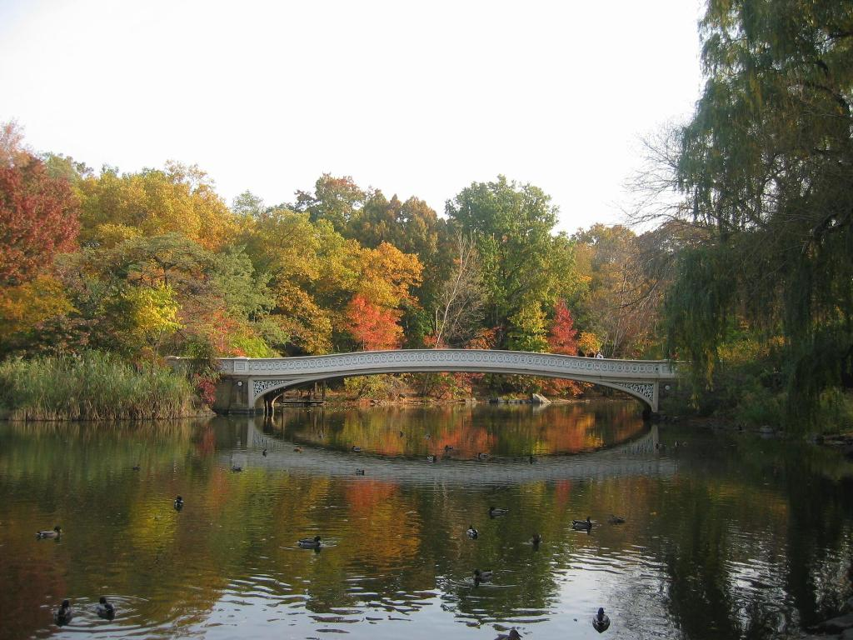

Slide 70
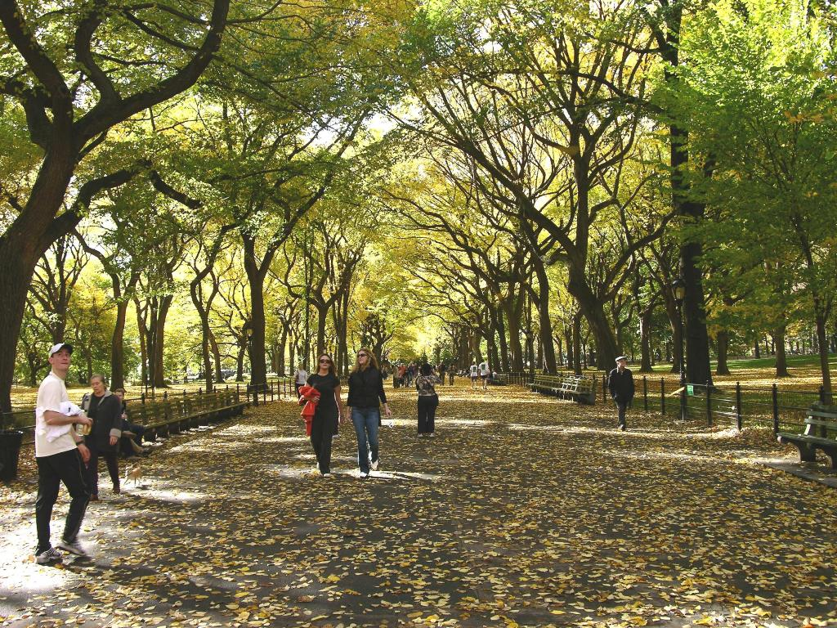

Slide 71
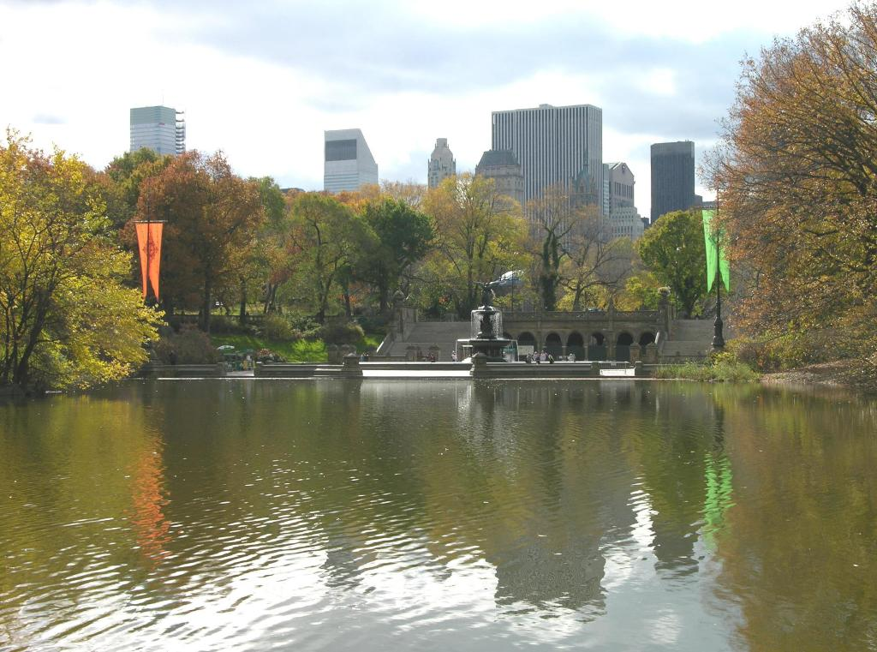

Slide 72
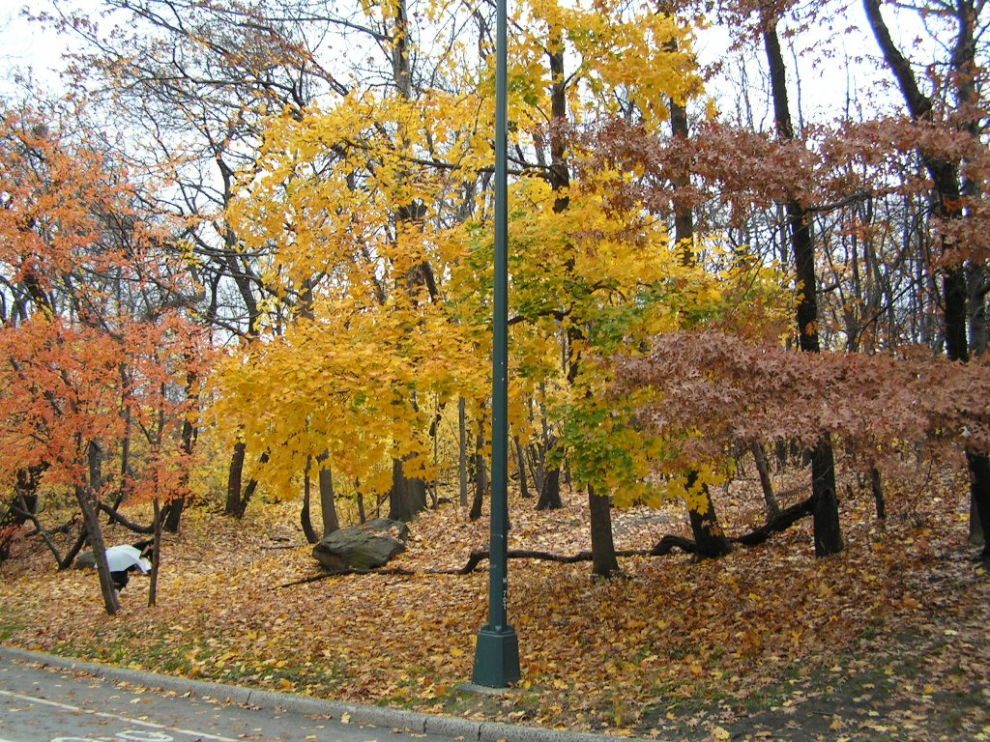

Slide 73
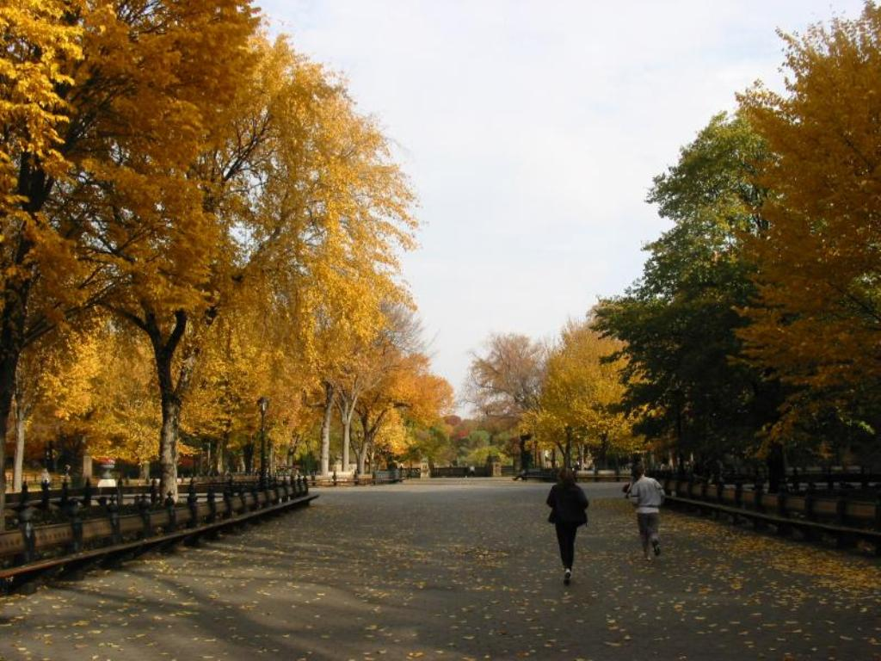

Slide 74
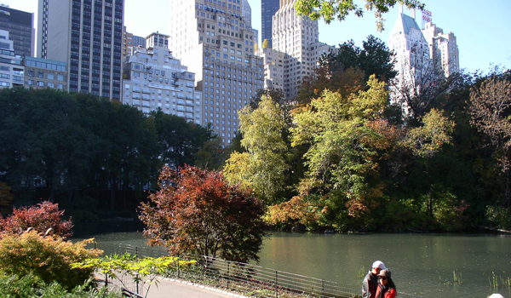

Slide 75
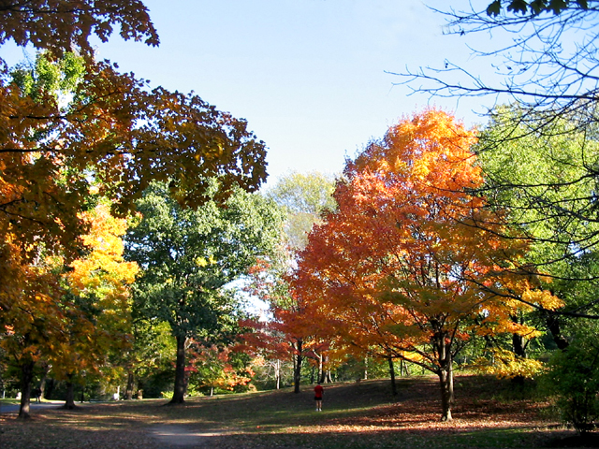

Slide 76
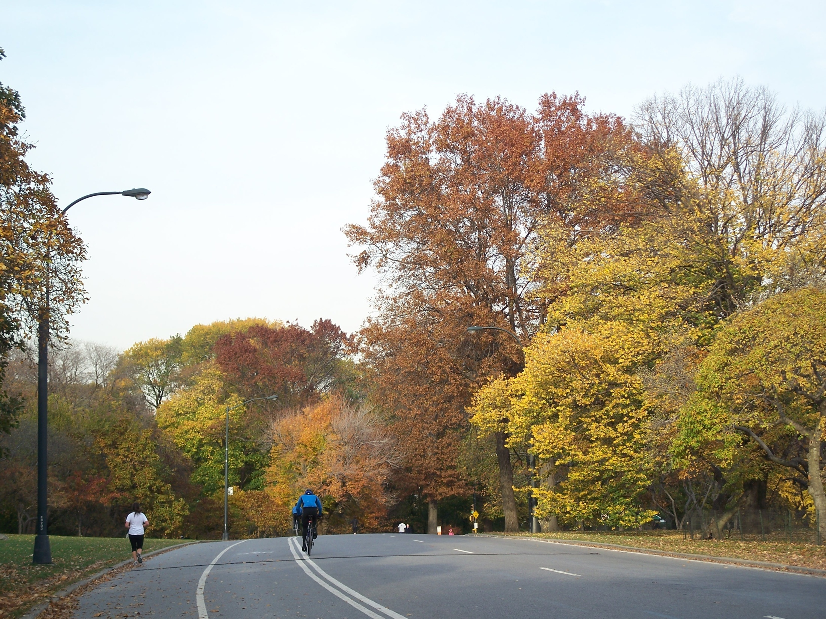

Slide 77
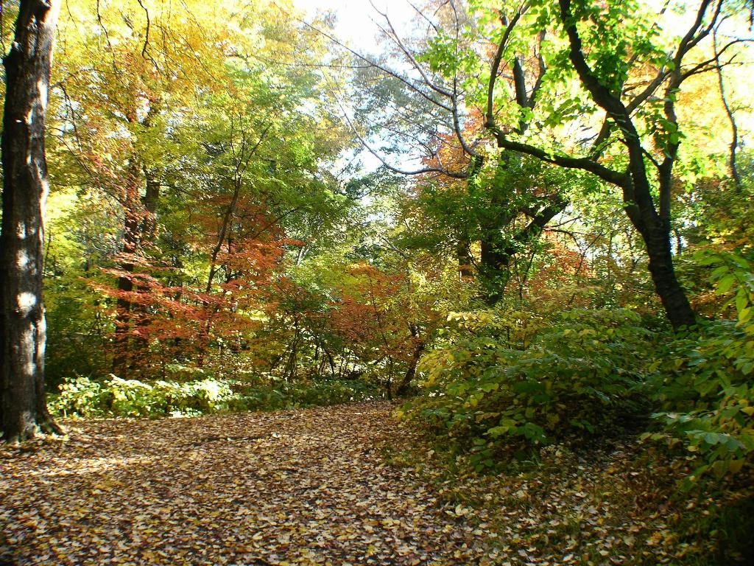

Slide 78
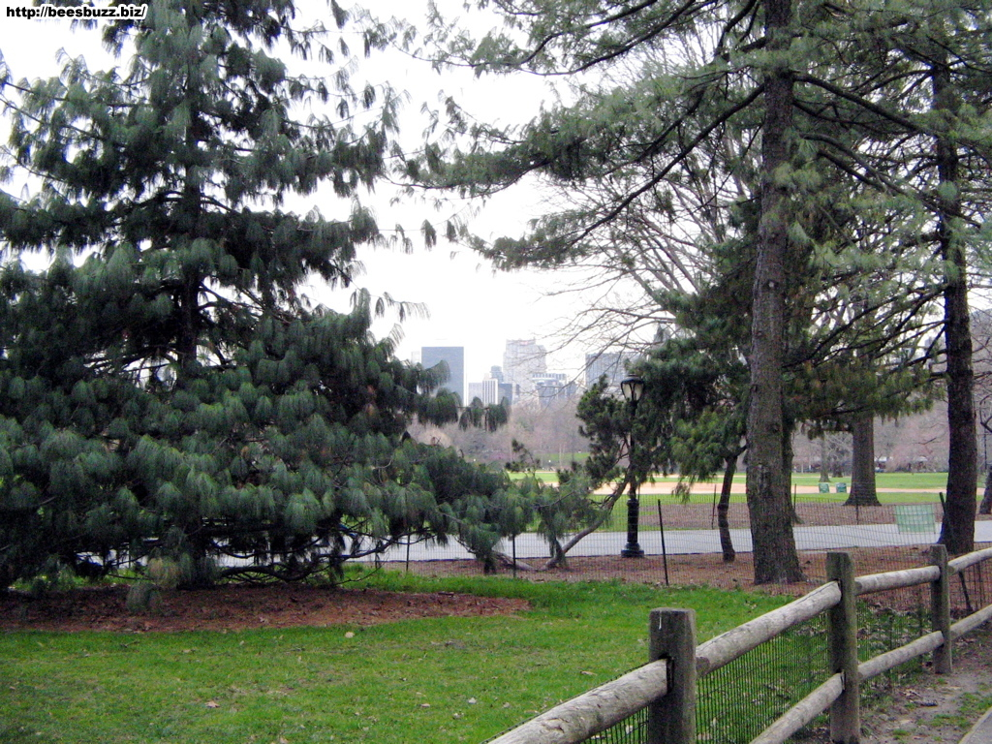

Slide 79
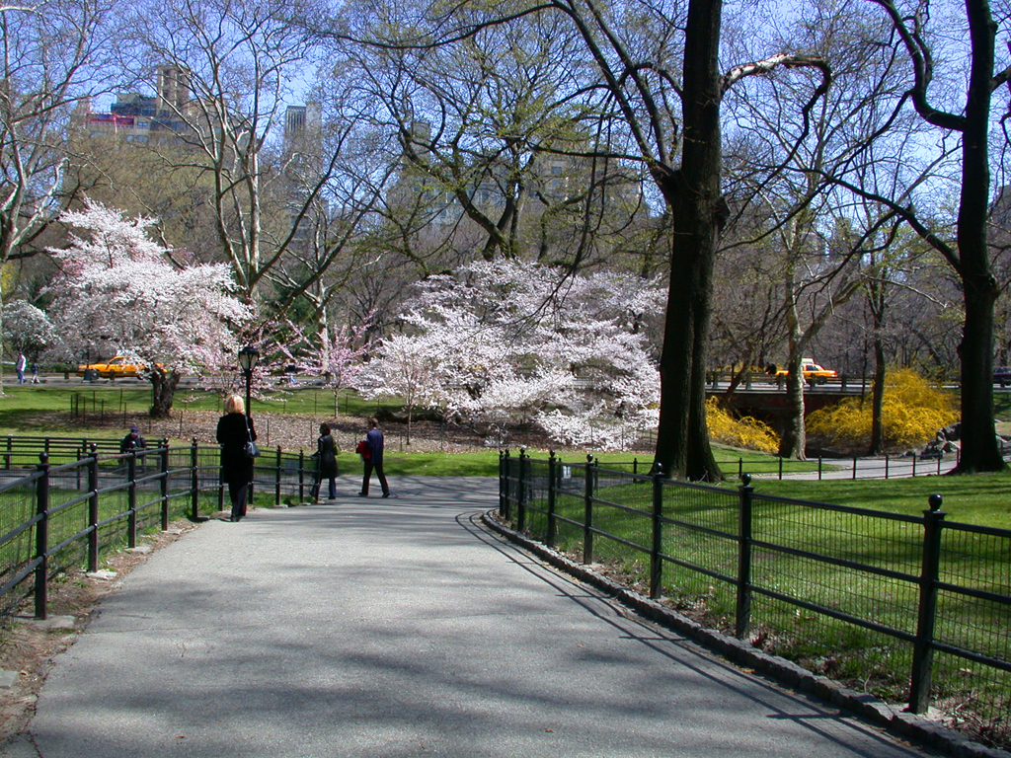

Slide 80
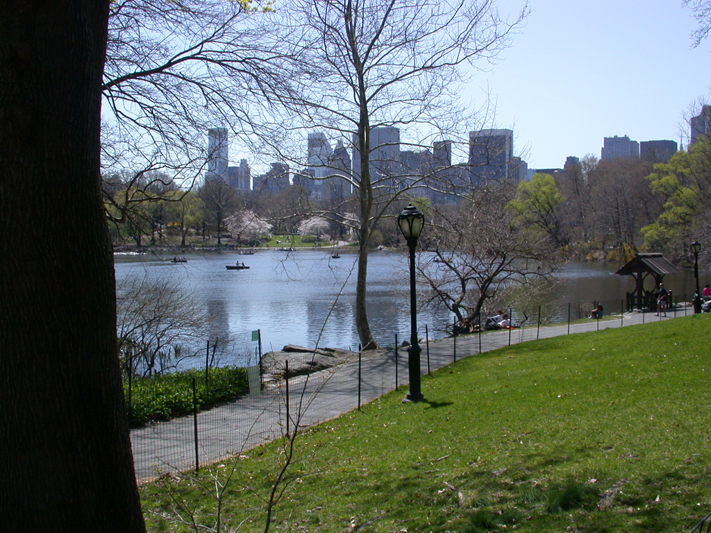

Slide 81
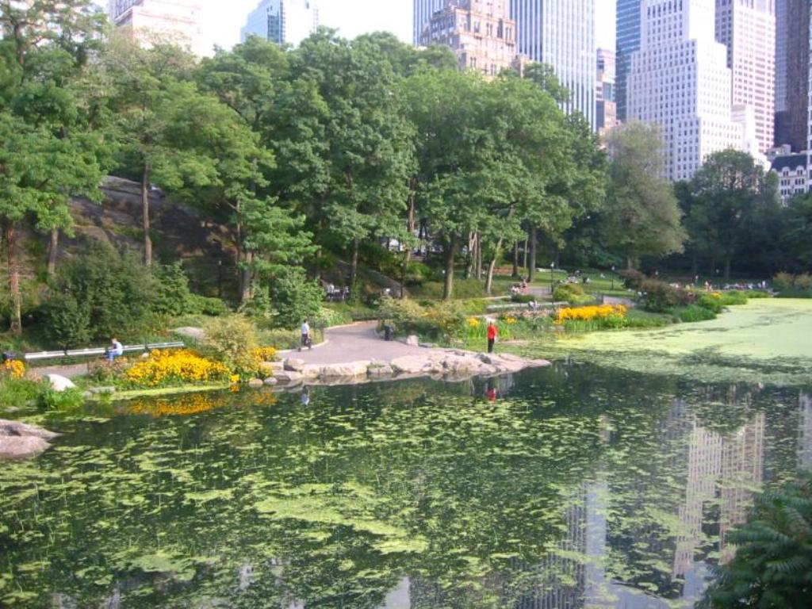

Slide 82
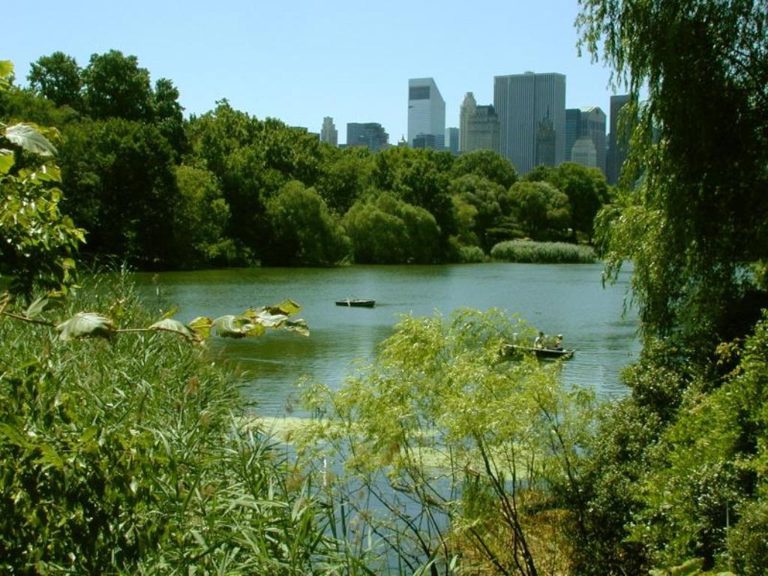

Slide 83
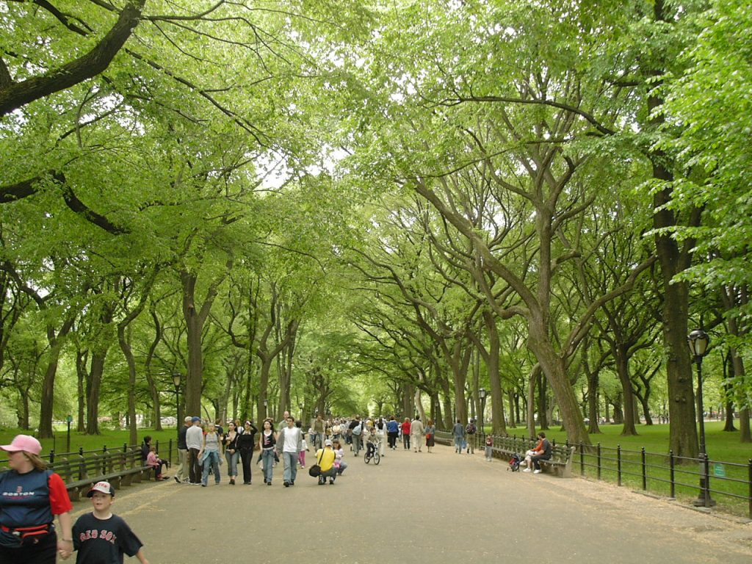

Slide 84
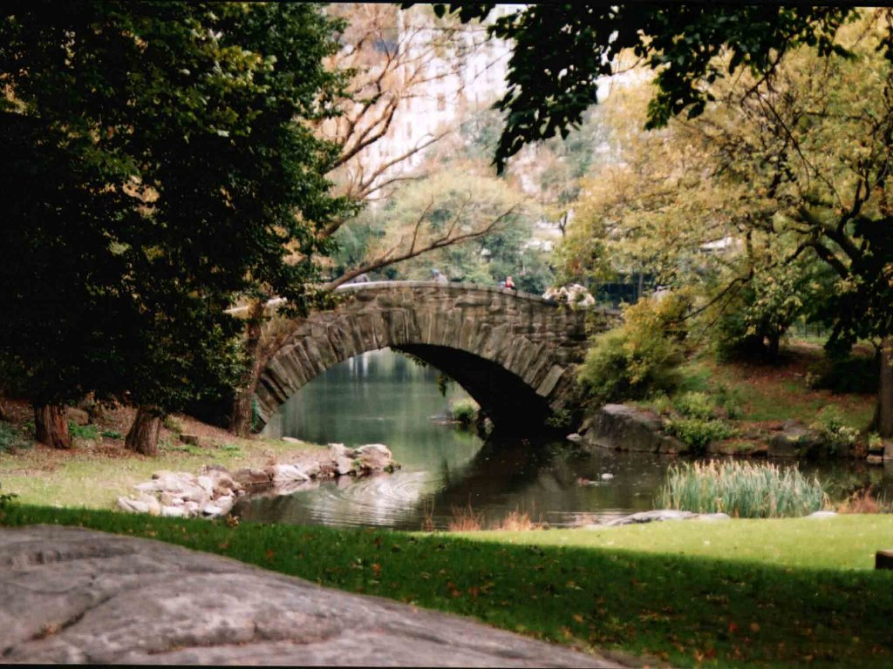

Slide 85
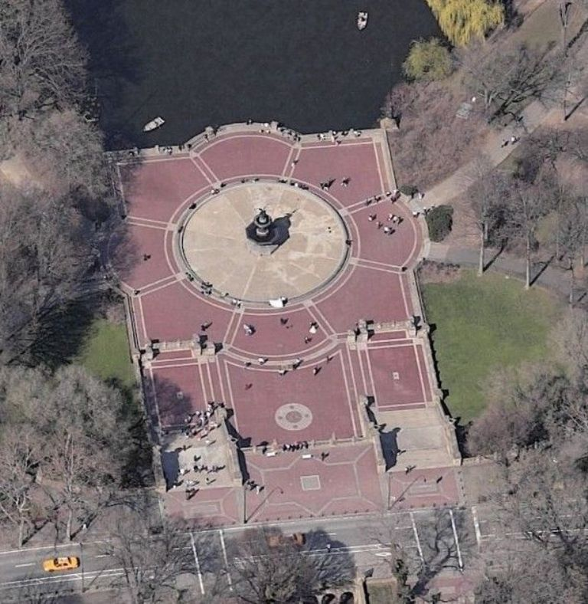

Slide 86
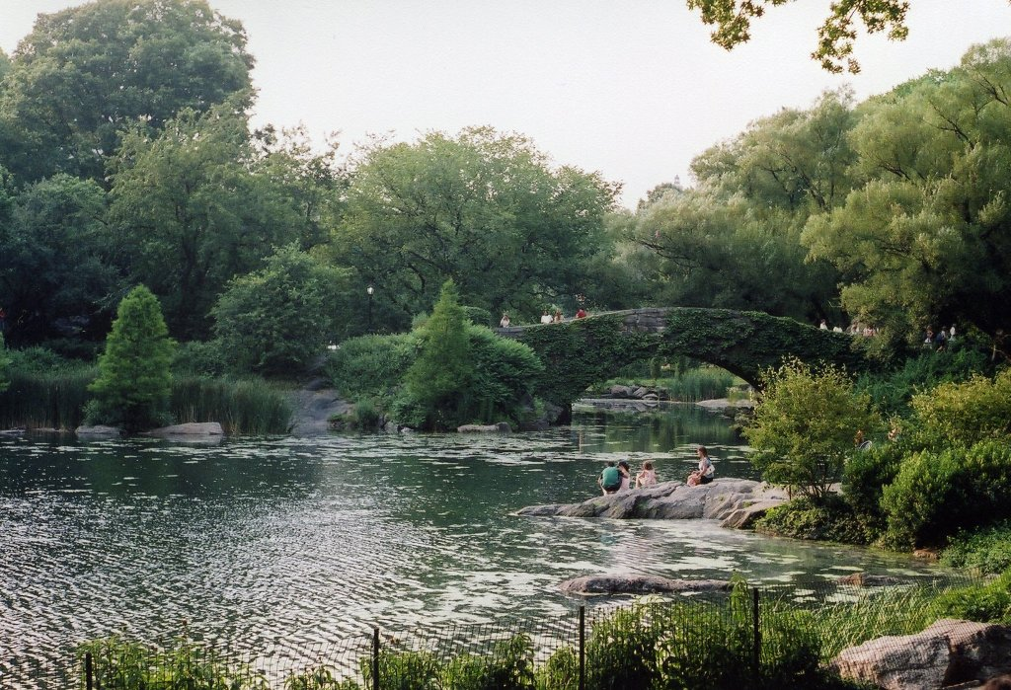

Slide 87
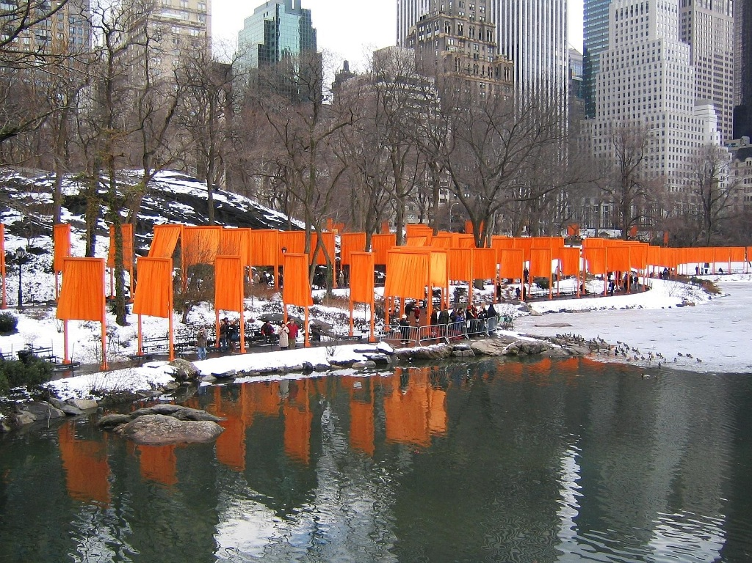

Slide 88
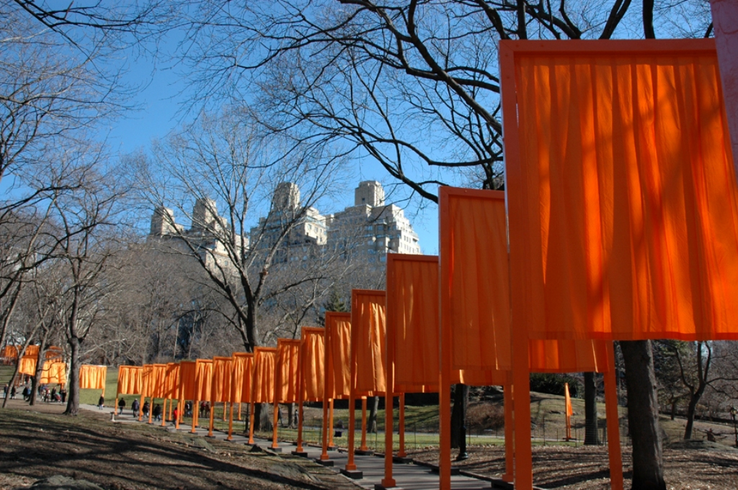

Slide 89
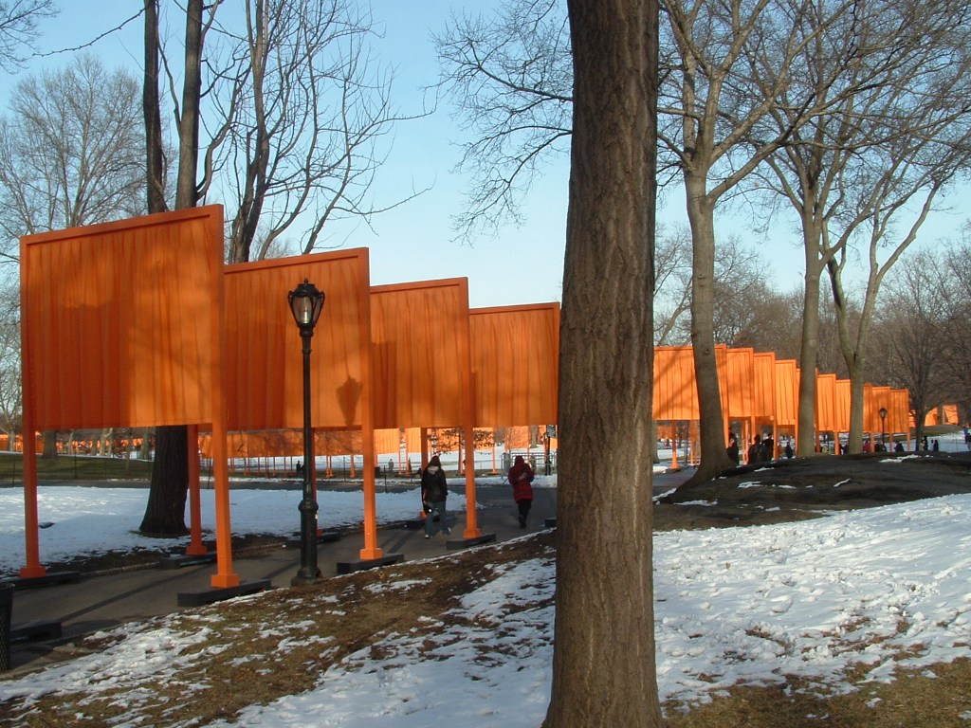

Slide 90
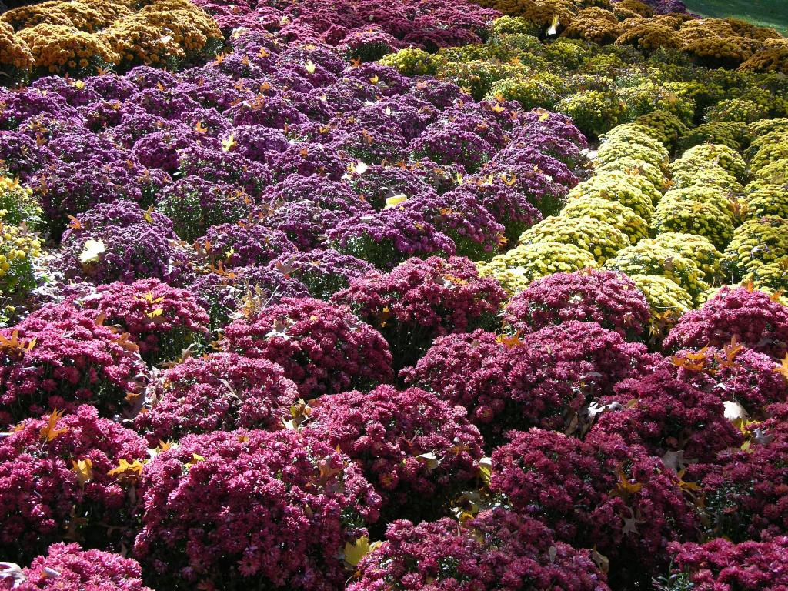

Slide 91
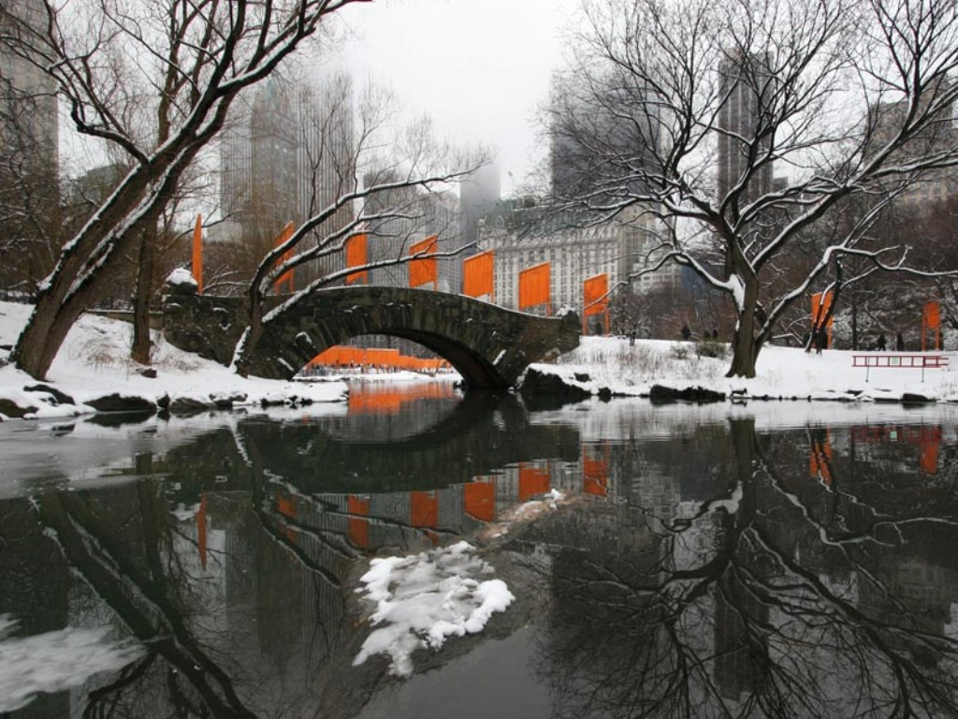

Slide 92
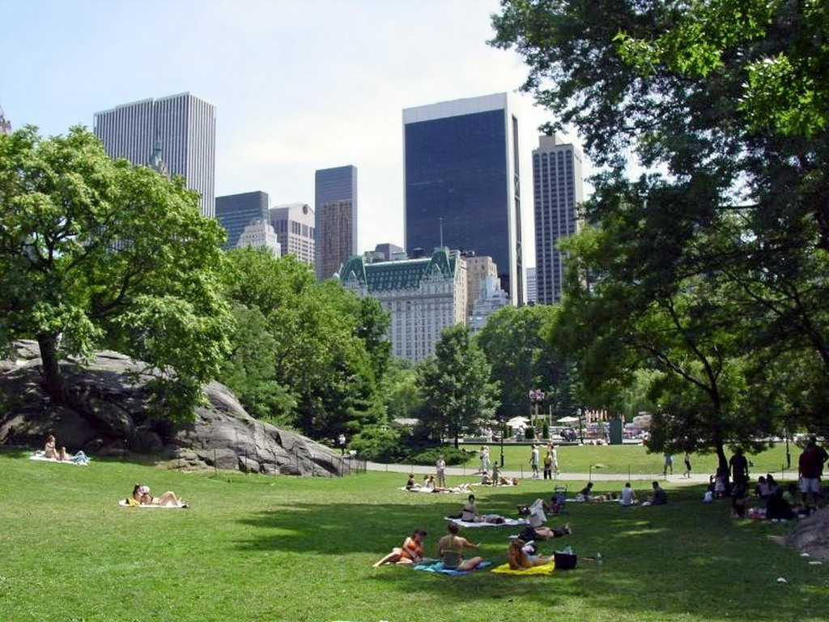

Slide 93


Slide 94


Slide 95


Slide 96


Slide 97


Slide 98


Slide 99


Slide 100


Slide 101


Slide 102


Slide 103

Notes:
Alicia en el Pais de las Maravillas

Slide 104

Notes:
Andersen

Slide 105


Slide 106


Slide 107


Slide 108


Slide 109


Slide 110


Slide 111

Notes:
Dana Discovery House

Slide 112


Slide 113


Slide 114


Slide 115


Slide 116


Slide 117


Slide 118


Slide 119


Slide 120


Slide 121


Slide 122


Slide 123


Slide 125

Notes:
Willowdell Arch

Slide 126


Slide 127


Slide 128

Notes:
Gothic Arch

Slide 129

Notes:
Rustic Bridge

Slide 130

Notes:
Ridle Path

Slide 131

Notes:
Naturalist

Slide 132

Notes:
Naturalist Walk

Slide 133


Slide 134

Notes:
Winter

Slide 135

Notes:
Pine Bank Arch

Slide 136

Notes:
Hekscher Playground

Slide 137

Notes:
Mall

Slide 138

Notes:
War Protest

Slide 139


Slide 140

Notes:
Runners

